Slide 1
Лекция #7
Try/catch/finally.встроенные типы исключений.exception properties.повторный выброс исключений.Reflection.Пользовательские атрибуты.source generators.

Slide 2
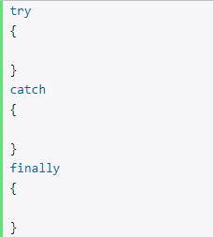
Try/catch/finally
Иногда при выполнении программы возникают ошибки, которые трудно предусмотреть или предвидеть, а иногда и вовсе невозможно.
Например, при передаче файла по сети может неожиданно оборваться сетевое подключение. такие ситуации называются исключениями.
Язык C# предоставляет разработчикам возможности для обработки таких ситуаций.
Для этого в C# предназначена конструкция try...catch...finally.

Slide 3
Основные Типы исключений
ArgumentException – выбрасывается при несоответствии переданных в метод аргументов, ожидаемым аргументам.
NotSupportedException – выбрасывается когда метод не поддерживается, например, если класс наследуется от интерфейса, но не реализует все члены. Не следует обрабатывать такие исключения, т.к. методы, их генерирующие, в принципе не должны быть вызваны.
StackOverflowException – исключение времени выполнения, означает, что память, выделенная под стек, закончилась. Обычно возникает в случае бесконечной рекурсии. Как правило это исключение вызывает аварийное завершение приложения без вызова блока finally.

Slide 4
Основные Типы исключений
OverflowException – возникает при попытке записи результата некоторой операции, например арифметической, в переменную меньшего размера.
IOException – базовый класс для исключений , возникающих при работе с файловой системой, примеры наследующих его классов-исключений: FileLoadException, FileNotFoundException, EndOfStreamException, DriveNotFoundException.
InvalidOperationException – возникает в случае вызова методов класса в неверном порядке, например, если пропущена процедура инициализации некоторых членов и т.д.
TaskCanceledException – выбрасывается при отмене задач или таймауте.
ArgumentNullException – выбрасывается при проверке аргумента на null.

Slide 5
Перехват исключений
try – инкапсулирует код, содержащий логику нормальной работы вашей программы, который при этом может вызывать ошибки.
catch – блок, обрабатывающий ошибочные состояния программы из блока try. Также может использоваться для логирования ошибок.
finally – инкапсулирует код, который предполагается выполнить после нормальной работы блока try либо после catch. Finally блок выполняется независимо от того, выброшено ли исключение. Т.к. назначение блока finally состоит как правило в высвобождении ресурсов, внутри finally нет return. Finally опциональный блок.

Slide 6
Перехват исключений
Поток выполнения входит в блок try
Если ошибок не возникает в блоке try, то по достижению конца блока поток выполнения переходит в блок finally, если таковой есть(шаг 5). Если возникает ошибка, то поток выполнения переходит в блок catch(шаг 3).
Исключение обрабатывается в блоке catch.
В конце блока catch выполнение переходит в блок finally.
Выполняется код в блоке finally.

Slide 7
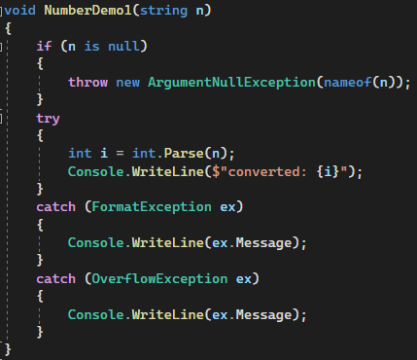
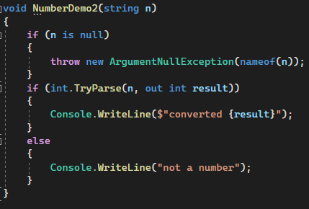
Exception vs производительность

Slide 8
Exception properties
СВОЙСТВО | ОПИСАНИЕ
Data | Позволяет добавить пары ключ/значение для более подробного описания информации об исключении
HelpLink | Ссылка на ресурс с подробной информацией об исключении
Hresult | Числовое значение, соответствующее исключению
InnerException | Если исключение было выброшено внутри блока catch, то InnerException хранит объект, который привел к попаданию в блок catch
Message | Текстовое описание ошибки
Source | Имя источника или объекта, вызвавшего исключение
StackTrace | Предоставляет детали вызова метода на стеке.
TargetSite | Объект .NET Reflection, который описывает метод, вызвавший исключение

Slide 9
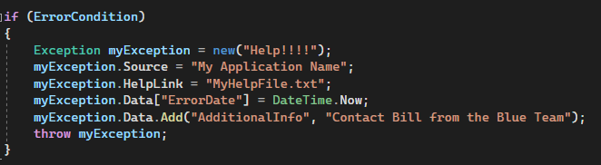
Exception properties

Slide 10
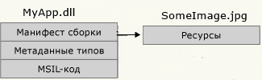
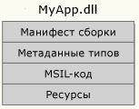
Reflection
Отражение – механизм, позволяющий во время выполнения обнаруживать и использовать типы и их члены, о которых во время компиляции ничего не было известно.
Большая часть необходимых для этого типов находится в пространстве имён System.Reflection.
Assembly(сборка) – файл с расширением .exe или .dll
Манифест, содержащий метаданные сборки
Метаданные типов. С их помощью сборка определяет местонахождение типов в файле приложения и их размещение в памяти
Код MSIL, в который компилируется код C#
Ресурсы
Исходный код
компиляция

Slide 11
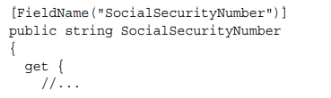
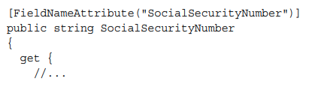
Пользовательские атрибуты
Класс атрибута должен определять следующее:
Типы элементов программы, к которым атрибут может быть применен
Можно ли применить атрибут более одного раза
Наследуется ли атрибут, примененный к классу или интерфейсу, производными классами и интерфейсами
Обязательные и необязательные параметры, которые принимает атрибут

Slide 12

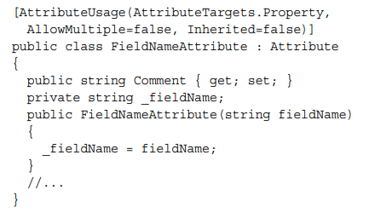
Пользовательские атрибуты
[assembly:SomeAssemblyAttribute(Parameters)] [module:SomeAssemblyAttribute(Parameters)]
[AttributeUsage(AttributeTargets.Property | AttributeTargets.Field, AllowMultiple=false, Inherited=false)] public class FieldNameAttribute: Attribute

Slide 13
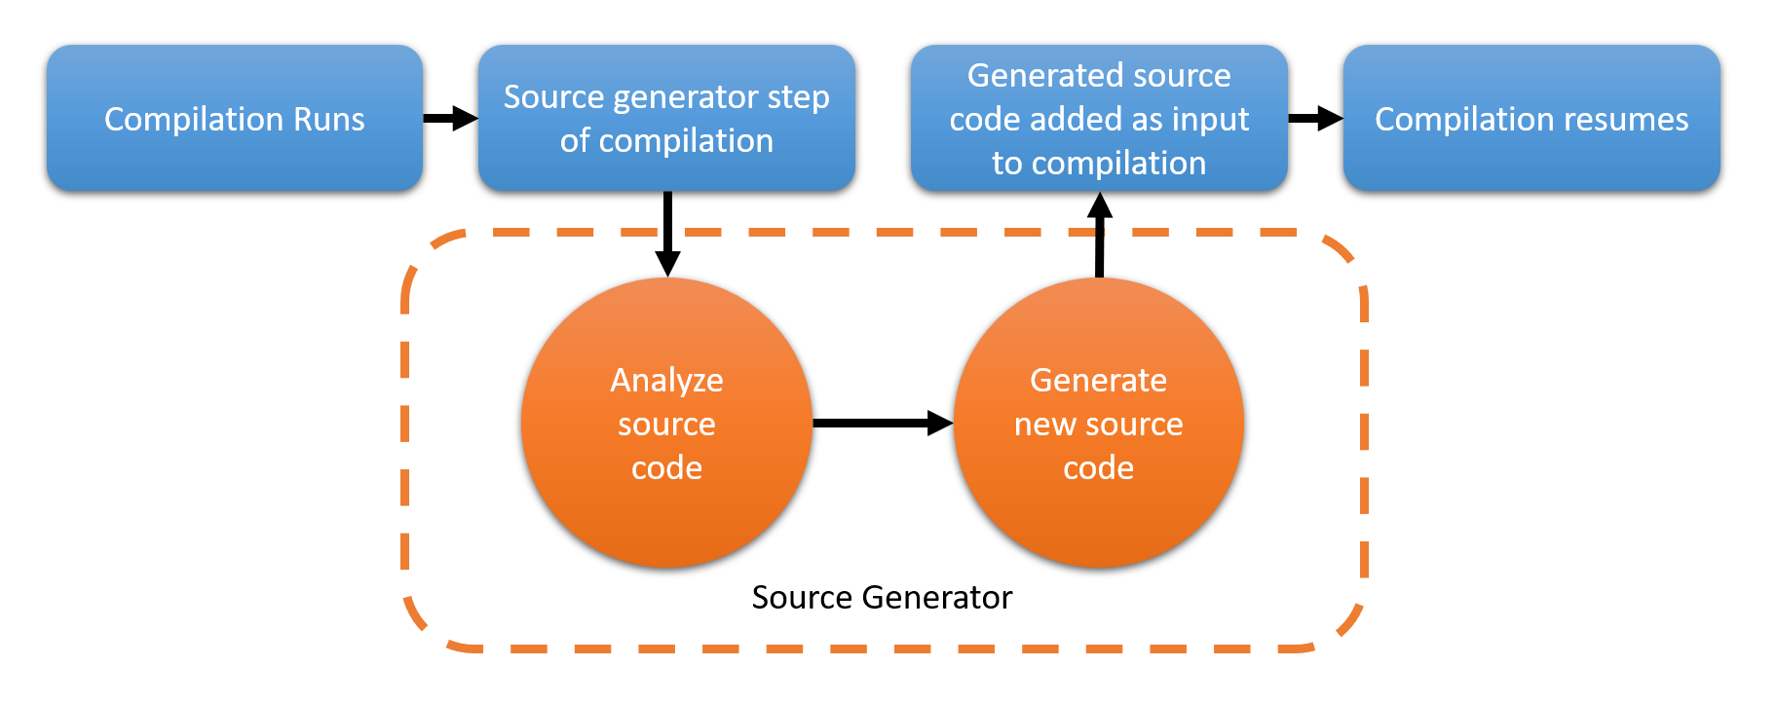
Source Generator
Source Generator – это код, который запускается во время компиляции и анализирует ваш программу с целью создания дополнительных файлов, которые будут вместе скомпилированы
Что можно сделать с Source Generator?:
Получить объект Compilation, представляющий весь компилируемый пользовательский код. Этот объект можно проанализировать и написать код, который работает с синтаксисом и семантическими моделями для компилируемого кода, точно так же, как с анализаторами.
Создать исходные файлы C#, которые можно добавить в объект Compilation в ходе компиляции. Другими словами, вы можете предоставить дополнительный исходный код в качестве входных данных для компиляции во время компиляции кода.

Slide 14
Вопросы для самоконтроля
Какая конструкция в C# предназначения для перехвата и обработки ошибок? Каков порядок выполнения блоков этой конструкции?
Какой удобный метод появился в C#10 для проверки аргументов метода на null?
Блок finally обязательный?
Можно ли написать один блок try?
Что такое фильтр исключений, каков его синтаксис?
Что можно делать с помощью рефлексии(Reflection)?
От какого системного класса должен наследоваться класс пользовательского атрибута?
Для чего предназначен Source Generator?

Slide 15
Источники и ресурсы
https://docs.microsoft.com/ru-ru/dotnet/api/system.exception?view=net-6.0
https://docs.microsoft.com/ru-ru/dotnet/csharp/programming-guide/concepts/async/
https://github.com/dotnet/roslyn/blob/main/docs/features/source-generators.cookbook.md

